Slide 1
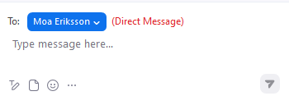
Snart börjar…
Demo av version 2.71 Mötet spelas in. Inspelningen och chatten kommer läggas upp på ladokkonsortiet.se.
Vill du inte vara med?
Stäng av kamera och mikrofon. Skicka direktmeddelanden i chatten till Moa Eriksson.

Slide 2
Demo av version 2.71
Klara Nordström, användarstöd och kommunikation
Moa Eriksson, användarstöd och kommunikation

Slide 3
Detta kommer demonstreras
Litteraturlista
Resultat

Slide 4
Utbudsomgång
Programplanering är nu släppt till era produktionsmiljöer!
Mer information och demo på tematräff 2 september
Systemdokumentation: Funktionsbeskrivning  Utbildningsinformation  Hantera flera  Utbudsomgång
Vägledning: Vägledande material  Utbildningsplanering  Utbudsomgång

Slide 5
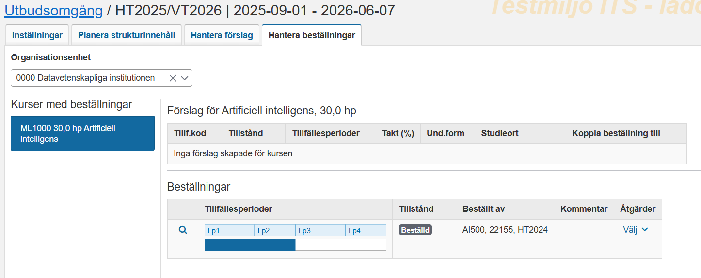
Utbudsomgång
I fliken "Hantera beställningar" går det nu att se vilket program ett tillfälle har beställts ifrån.

Slide 6
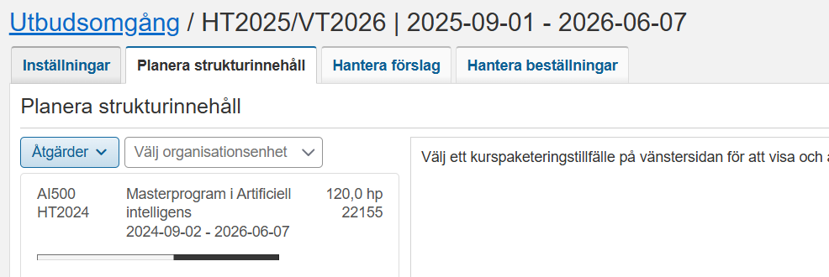
Utbudsomgång
I fliken "Hantera beställningar" går det nu att se vilket program ett tillfälle har beställts ifrån.
I fliken "Planera strukturinnehåll” går det nu att filtrera kurspaketeringstillfällen på organisationsenhet

Slide 7
Utbudsomgång
I fliken "Hantera beställningar" går det nu att se vilket program ett tillfälle har beställts ifrån.
I fliken "Planera strukturinnehåll” går det nu att filtrera kurspaketeringstillfällen på organisationsenhet
När ett förslag till kurspaketeringstillfälle har innehåll går det inte längre att ta bort från "Planera strukturinnehåll".
I programplanering går det nu att söka efter förlagor med en tidigare utbudsomgång som filter.
Tillfällen som har skapats i en utbudsomgång kan inte längre läggas till som ”Existerande tillfälle” i samma utbudsomgång.
Prestandan i fliken "Hantera förslag" har förbättrats.

Slide 8
Utbudsomgång - Systemaktiviteter
Systemaktiviteter har tagits bort inför produktionssättning av programplanering:
Utbudsomgång: Hantera kurspaketeringstillfälle i utbudsomgång
Utbudsomgång: Lägg till pågående kurspaketeringstillfällen till utbudsomgång
Utbudsomgång: Ta bort kurspaketeringstillfällen från utbudsomgång
Motsvarande behörighet ges via de befintliga systemaktiviteterna:
Utbudsomgång: Skapa förslag till utbildningstillfällen
Utbudsomgång: Ta bort förslag till utbildningstillfälle
Lärosätet behöver lägga till de motsvarande systemaktiviteterna i behörighetsprofilerna om användarna ska ha samma behörighet som före förändringen.

Slide 9
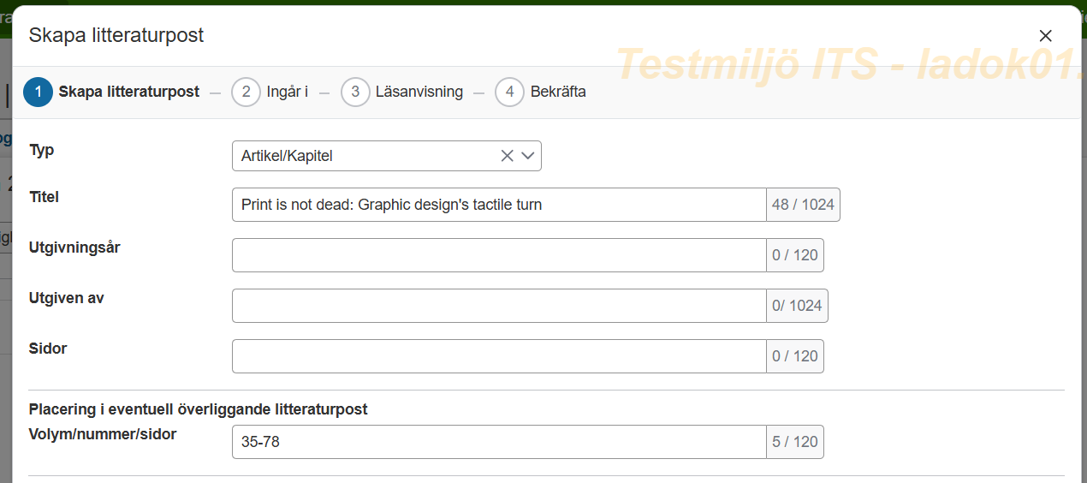
Litteraturlista
Det går nu att söka fram litteraturposter som är skapade i en strukturerad litteraturlista.
Ny systemaktivitet: "Utbildningsinformation: Ändra litteraturposter” ger behörighet att hämta om litteraturposter från Libris, redigera och ta bort.
I litteraturposter som skapats manuellt går det nu att ange antal sidor samt placering i överliggande litteraturpost.

Slide 10
Litteraturlista
Det går nu att söka fram litteraturposter som är skapade i en strukturerad litteraturlista.
Ny systemaktivitet: "Utbildningsinformation: Ändra litteraturposter” ger behörighet att hämta om litteraturposter från Libris, redigera och ta bort.
I litteraturposter som skapats manuellt går det nu att ange antal sidor samt placering i överliggande litteraturpost.
I litteraturposter tillåts nu fler tecken i fälten: huvudtitel, undertitel och utgiven av.

Slide 11
Litteraturlista - Systemaktiviteter
Ny systemaktivitet:
Utbildningsinformation: Ändra litteraturposter
Följande systemaktiviteter har tagits bort då de var överflödiga:
Utbildningsinformation: Hantera litteraturpost
Utbildningsinformation: Läsa litteraturpost
Utbildningsinformation: Ta bort litteraturpost

Slide 12
Studieavgifter
Varningen om studieuppehåll har bytt benämning till "Uppehåll" och går att klicka på för att se uppehållets start- och slutdatum.
Det går nu att skicka fakturor till avstängda studenter. Det går dock bara att skicka via fakturavyn, inte via masshanteringen i sökvyn.
Före
Efter

Slide 13
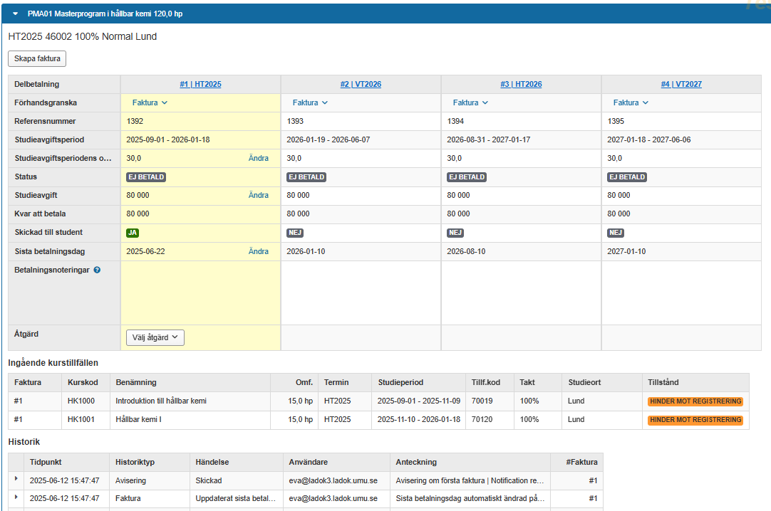
Studieavgifter
För att undvika att personuppgifter ligger kvar i ändringsloggar om studenten skulle få skyddad identitet i framtiden har följande gjorts:
Mejlaviseringarna till studenter innehåller inte längre studentens namn
Ändringsloggar för fakturor visar inte längre studentens namn eller e-postadress.

Slide 14
Individuell studieplan
När en pdf hämtas så är filnamnet nu: "ISP_ver_[X]_[Efternamn_Förnamn] _[(Ej)_Fastställd]".
Tidigare var namnet: ”Individuell_studieplan_Version_X”
Prestandan har förbättras. Det går nu snabbare att skapa en ny ISP, visa en ISP och spara ändringar i ISP-mallen.

Slide 15
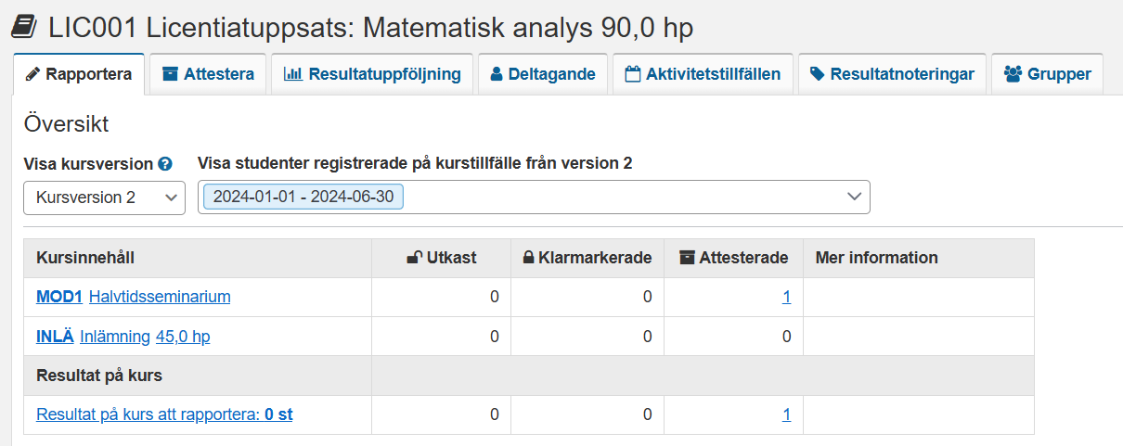
Resultat
Resultatnoteringar på underkända, attesterade, resultat förifylls nu i rapporteringsvyn och kan återanvändas vid nästa resultatrapportering. Gäller inte skrivningspoäng.
På utbildningar med enbart valbara moduler går det nu att rapportera resultat på kurs även om de avklarade modulernas omfattning inte uppnår kursens totala omfattning.
Valbara!

Slide 16
Resultat - Systemaktiviteter
Systemaktiviteten "Resultat: Hantera aktivitetstillfälle" har tagits bort och ersatts med:
Resultat: Skapa aktivitetstillfälle i status utkast
Resultat: Publicera aktivitetstillfälle
Resultat: Ändra aktivitetstillfälle
Resultat: Ställa in aktivitetstillfälle
Resultat: Ta bort aktivitetstillfälle
Resultat: Skapa och publicera aktivitetstillfälle (endast för externt api)
Behörighetsprofiler som innehöll den gamla systemaktiviteten har fått in de sex nya systemaktiviteterna.
- kan avgränsas på status utkast eller publicerat

Slide 17
Bevis
Studenternas e-postaviseringar för utfärdade bevis har ändrats för att bättre följa lagtexten i Förvaltningslagen och Högskoleförordningen. Beslutsfattare har lagts till och begreppet ”examen” har ändrats till ”examensbevis”.

Slide 18
Ladok för alumner och Ladok för studenter
Inloggningssidorna har förbättrats så att studenterna enklare kan växla mellan sidorna och hitta mer information om inloggning i Ladok.

Slide 19
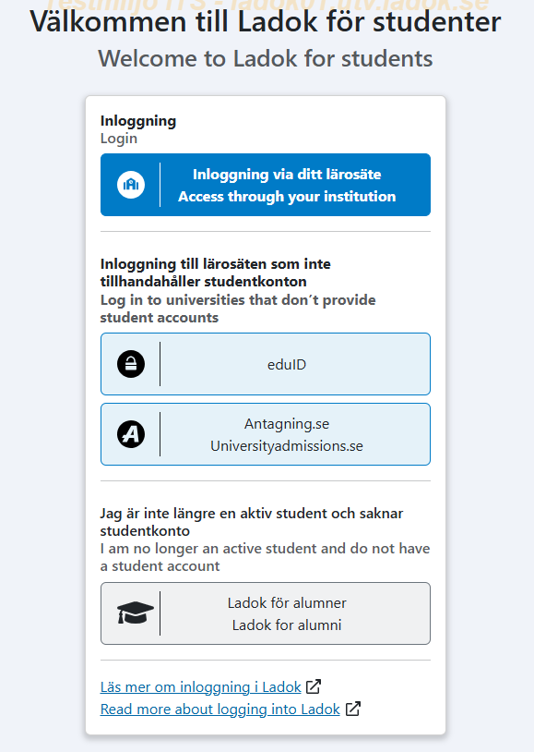
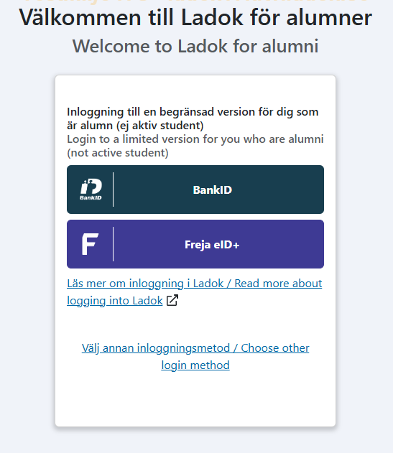
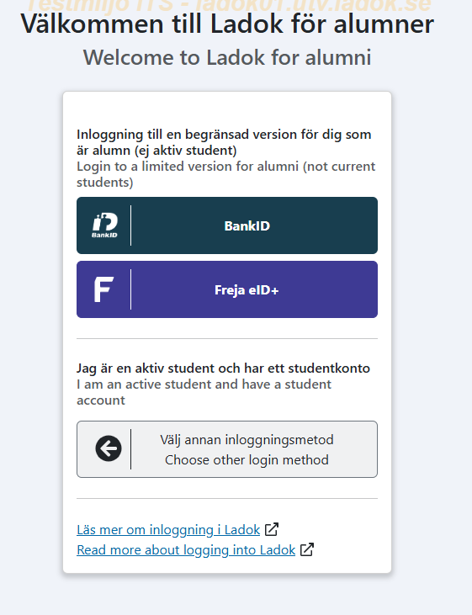
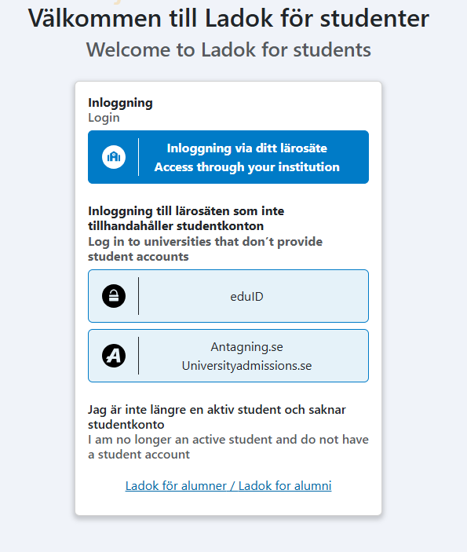
Ladok för alumner och Ladok för studenter
Inloggningssidorna har förbättrats så att studenterna enklare kan växla mellan sidorna och hitta mer information om inloggning i Ladok.
Före
Efter

Slide 20
Glad sommar!
Nästa demo: 25 augusti, version 2.76

